Slide 1
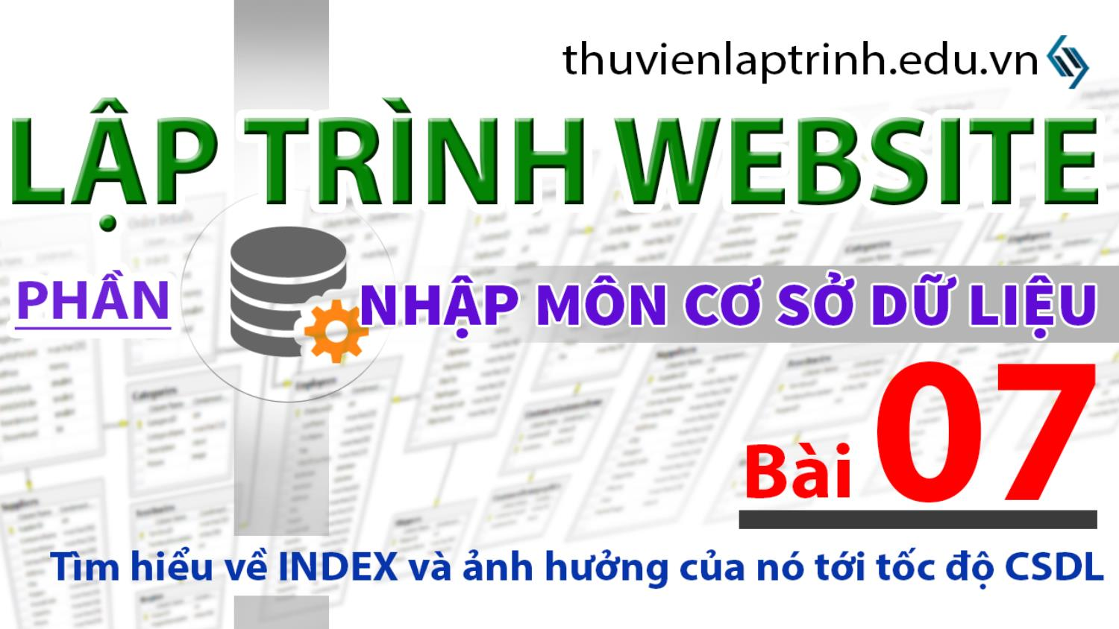

Slide 2
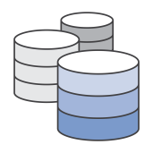



Sơ lược một chút định nghĩa về INDEX
Nếu dịch ra nghĩa Tiếng Việt thì bạn được từ ‘chỉ mục’, nghe cũng không có nghĩa rõ ràng lắm vì từ này ít phổ thông. Nhưng nếu bạn nghe từ MỤC LỤC chắc bạn dễ hiểu hơn. Chúng thường xuất hiện ở các quyển sách. Mục lục là nơi bạn có thể tra cứu nhanh nội dung bạn cần đọc ở trang nào rồi đi thẳng tới trang đó để đọc.
Hãy thử đặt câu hỏi: nếu không có mục lục và bạn cần tìm một nội dung thì bạn làm gì? Tất nhiên là dò qua từng trang sách. Và số trang của quyển sách thì không phải lúc nào cũng ít nên sẽ tốn rất nhiều thời gian.
→ INDEX cũng tương tự như MỤC LỤC của quyển sách. Đó là hệ thống đánh dấu vị trí những nội dung bên trong một BẢNG dữ liệu. Khi bạn tìm thông tin mà đã có INDEX thì tốc độ tiếp cận thông tin là nhanh hơn rất nhiều so với không có INDEX.

Slide 3
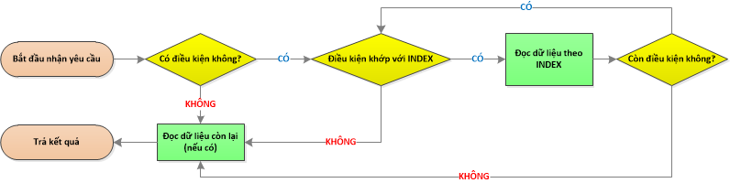
INDEX hoạt động thế nào?
Cần lưu ý là INDEX chỉ có tác dụng với các truy vấn đọc dữ liệu
Sau đây là các bước thực hiện truy vấn dữ liệu cơ bản của hệ quản trị CSDL

Slide 4
Có những loại INDEX nào?
CLUSTERED INDEX : Loại INDEX này là INDEX chỉ được tạo bởi hệ thống. Hoạt động chính xác như MỤC LỤC của một quyển sách. Một INDEX chỉ định vị tới chính xác một NỘI DUNG duy nhất. Các KHÓA CHÍNH (primary key) sẽ được hệ thống mặc định sử dụng làm Clusterd Index.
NONCLUSTERED INDEX : Loại INDEX này là INDEX mở rộng, một phần được tạo bởi hệ thống, một phần được người dùng tạo. Nhưng khác biệt với Clustered Index, NonClustered Index có thể định vị 1 INDEX tới nhiều hơn 1 NỘI DUNG. Theo mặc định thì KHÓA PHỤ (Foreign Key) sẽ được hệ thống dùng làm NonClusterd Index.

Slide 5
Lợi ích của INDEX trong việc đọc dữ liệu?
Bài toán ví dụ: lấy ra danh sách những người dùng có quê ở An Giang và là nam giới?
Khi không có INDEX: Phải duyệt qua lần lượt từng học sinh trong danh sách để tìm học sinh nào thỏa mãn 2 điều kiện trên. (Nếu danh sách này cực lớn thì việc này cực lâu cực chậm)
Khi có INDEX: Lấy danh sách học sinh thỏa mãn theo INDEX quê là An Giang và giới tính là Nam (ở đây INDEX kết hợp 2 thông tin với nhau). Do lấy ngay dữ liệu dựa theo mục tiêu được định vị sẵn, nên không phải tìm qua hết danh sách và tốc độ sẽ cực nhanh dù cho tổng danh sách có lớn.
Dĩ nhiên là nếu kết quả cũng là một danh sách cực lớn thì cũng sẽ chậm (nhưng đã loại trừ sự chậm rất nhiều). Do đó, khi lựa chọn thông tin làm INDEX cần có sự suy nghĩ kỹ lưỡng và tính toán chu toàn về độ lớn mà INDEX hướng tới. Riêng đối với Clustered Index, do tính xác định là DUY NHẤT nên tốc độ là ngay lập tức.

Slide 6
Tổng kết những gì cần biết về INDEX
INDEX hoạt động như MỤC LỤC của quyển sách, giúp Database Engine tiếp cận nhanh tới dữ liệu cần đọc mà không cần phải tìm từng dữ liệu.
INDEX chỉ hoạt động với truy vấn đọc dữ liệu có điều kiện
Clustered Index là loại INDEX chỉ liên kết tới một nội dung duy nhất. Các KHÓA CHÍNH (primary key) sẽ mặc định được chọn làm loại INDEX này. INDEX này do hệ thống tự động tạo ra mà không cần sự can thiệp từ người dùng.
Nonclusterd Index là loại INDEX có thể liên kết tới nhiều nội dung (một từ khóa có nhiều kết quả). Mặc định thì KHÓA NGOẠI (foreign key) sẽ được chọn làm loại INDEX này. INDEX dạng này có thể được khai báo thêm bởi người dùng.

Slide 7


